Slide 1

Översikt
>
Moment
>
LEKTION
Referenser
Klein-info
>
>
KLEINMATERIAL: Nätverk
OM MATERIALET:
Nätverksmatematik i samhället
LÄMPLIG FÖR:
Ma 1 - statistik
TIDSÅTGÅNG:
75 min ev. två lektioner
SVÅRIGHETSGRAD:
Medelsvår
TYP AV LEKTIONS-MATERIAL:
Presentation med läraranteckningar (kan t.ex. läsas med Alt+F5, eller skrivas ut)
Följer undervisningsmetoden 5E
(förklaring av 5E finns på denna sidas läraranteckningar)
FÖRBEREDELSER:
Ta fram Sofias föreläsningsmaterial (Addhealth)
Generera en slumprad för varje elev (1-0) ex. via miniräknaren
MATERIAL:
Sofias föreläsningsmaterial (Addhealth) ← länk? Ska detta delas ut, annars varför material?
Alla behöver varsin dator, iPad eller smartphone
Miniräknare ← Är det en miniräknare eller flera? Excel (skicka e-mail till läraren) ← Var står det något om denna inlämning?
Octave?
Notes:
5E-metoden
*Engage – Engagera eleverna. Vi gör en aktivitet med eleverna som knyter an till vad vi ska lära oss.
*Explore – Undersök utan genomgång. Vi börjar med en gemensam uppgift och sen flera individuella.
*Explain – Gå igenom teorin. Vi förklarar begrepp, nödvändig teori och fyller i luckor.
*Elaborate – Fördjupa kunskaperna. Vi kopplar an till omvärlden, ge elever anledning att vilja lära mer.
*Evaluate – Avgör vad eleverna lärt sig. Vi har en diskussion, repeterar och knyter ihop säcken.

Slide 2
Översikt
>
Moment
>
LEKTION
Referenser
Klein-info
>
>
KLEINMATERIAL: Nätverk
Moment | Beskrivning | Tidsåtgång | Tidsstämpel
Engage | Aktivitet: Google-sökning | 20 | 0-20
Explore | Aktivitet: Skapa nätverk | 20 | 20-40
Explain | Nätverksteori | 15 | 40-55
Elaborate | Algoritmer | 10 | 55-65
Evaluate | Dagens lärdomar | 10 | 65-75
Notes:
Moment: Benämning av slide/sida
Beskrivning: Vad som läres/utföres på slide
Tidsåtgång: Uppskattat antal minuter på slide
Tidsstämpel: Antal minuter från lektionsstart

Slide 3
KLEINMATERIAL: Nätverk
Engage
>
Explore
>
Explain
>
Elaborate
Evaluate
>
Aktivitet: Google-sökning
Sök på ordet fem på Google
Jämför lärarens sökresultat med elevernas. Är de olika eller är alla samma?
Varför är de olika (eller samma)?
Notes:
1) Både lärare och elever söker på ordet ”fem” på Google. Till detta krävs att alla har varsin enhet (dator, smartphone etc.) som kan använda internet.
2) Läraren visar upp sina sökresultat i tur och ordning och uppmanar elever att räcka upp handen så länge det ser likadant ut för dem. Då kan läraren sedan fråga de som inte räcker upp handen hur det ser ut för dem.
3) Resultaten förväntas vara olika bland annat baserat på tidigare sökhistorik. De första resultaten är nog samma hos alla (i skrivande stund är det ”finita elementmetoden” och ”fem (tal)” på Wikipedia) då de anses vara av intresse för allmänheten, men senare kan variera och kan vara en nyhet eller från en webbplats som läraren/eleven använt innan.
• Dolda nätverk – förklara att Google samlar in sökhistorik (data) för att gissa vad du vill du se i framtiden. De kan gissa vem du är genom dina sökningar, och då visa dig samma som andra som de tycker påminner om dig. De bygger alltså upp dolda nätverk.
• Hur använder sociala nätverk [...] liknande principer? - Såväl reklam, rekommendation på innehåll (artiklar etc.) och förslag på vänner.
- Forskning om ’personalized medicine’ - denna forskning syftar till att kategorisera patienter och på så sätt se till att medicinen de får ska vara ”rätt för dem”.
- Ekologi - med nätverk kartlägger man vilka arter som interagerar med varandra, för att ta reda på hur stabila ekosystem ser ut.
- Matematik – handelsresandeproblemet (traveling salesman problem) och Königsbergs sju broar är två kända matematiska problem där man kan utnyttja nätverksteori.
- Socialt ansvar – nätverk är tänkta att bl.a. minska antal dödsfall genom självkörande bilar, insamlad data bestämmer med hjälp av programmering och matematik hur bilen ska bete sig i olika situationer. (neurala nätverk)
Matematiska problemet ”Königsbergs sju broar”

Slide 4
KLEINMATERIAL: Nätverk
Engage
>
Explore
>
Explain
>
Elaborate
Evaluate
>
Dolda nätverk
Hur använder sociala nätverk, t.ex. Facebook, liknande principer?
Nätverk används bl.a. även för:
Google skapar nätverk
- Forskning om ’personalized medicine’
- Ekologi
- Matematik
- Socialt ansvar
Notes:
1) Både lärare och elever söker på ordet ”fem” på Google. Till detta krävs att alla har varsin enhet (dator, smartphone etc.) som kan använda internet.
2) Läraren visar upp sina sökresultat i tur och ordning och uppmanar elever att räcka upp handen så länge det ser likadant ut för dem. Då kan läraren sedan fråga de som inte räcker upp handen hur det ser ut för dem.
3) Resultaten förväntas vara olika bland annat baserat på tidigare sökhistorik. De första resultaten är nog samma hos alla (i skrivande stund är det ”finita elementmetoden” och ”fem (tal)” på Wikipedia) då de anses vara av intresse för allmänheten, men senare kan variera och kan vara en nyhet eller från en webbplats som läraren/eleven använt innan.
• Dolda nätverk – förklara att Google samlar in sökhistorik (data) för att gissa vad du vill du se i framtiden. De kan gissa vem du är genom dina sökningar, och då visa dig samma som andra som de tycker påminner om dig. De bygger alltså upp dolda nätverk.
• Hur använder sociala nätverk [...] liknande principer? - Såväl reklam, rekommendation på innehåll (artiklar etc.) och förslag på vänner.
- Forskning om ’personalized medicine’ - denna forskning syftar till att kategorisera patienter och på så sätt se till att medicinen de får ska vara ”rätt för dem”.
- Ekologi - med nätverk kartlägger man vilka arter som interagerar med varandra, för att ta reda på hur stabila ekosystem ser ut.
- Matematik – handelsresandeproblemet (traveling salesman problem) och Königsbergs sju broar är två kända matematiska problem där man kan utnyttja nätverksteori.
- Socialt ansvar – nätverk är tänkta att bl.a. minska antal dödsfall genom självkörande bilar, insamlad data bestämmer med hjälp av programmering och matematik hur bilen ska bete sig i olika situationer. (neurala nätverk)
Matematiska problemet ”Königsbergs sju broar”

Slide 5
KLEINMATERIAL: Nätverk
Engage
>
Explore
>
Explain
>
Elaborate
Evaluate
>
Aktivitet: Skapa nätverk
Vilka elever har kopplingar till varandra?
Namn | Förnamnets första bokstav | Antal bokstäver i förnamn | Födelsemånad (jan-dec) | Födelsedag (1-31) | Höger-/ vänsterhänt
Hjalmar | H | 7 | apr | 12 | Höger
Amina | A | 5 | aug | 22 | Vänster
Olle | O | 4 | jan | 17 | Höger
Saleh | S | 5 | maj | 22 | Höger
Linda | L | 5 | aug | 19 | Vänster
Helena | H | 6 | nov | 10 | Höger
Axel | A | 4 | jan | 16 | Höger
Samla in liknande data för er klass
Varje elevpar ritar ”streck” mellan ”cirklar” (skapar nätverk) baserat på datan i deras kolumner
Notes:
• I kolumnen ”Förnamnets första bokstav” finns kopplingarna Hjalmar-Helena och Amina-Axel. I kolumnen ”Höger- / vänsterhänt” finns kopplingarna Amina-Linda och ”alla andra med varandra”. Om man tar hänsyn till samtliga kolumner, kan detta visualiseras enligt bild till vänster.
Detta kan arrangeras mer överskådligt, enligt högra bilden.
• Använd gärna någon kollaborativ molntjänst, exempelvis Google Sheets för insamlande av data, så att eleverna snabbt kan fylla i tabellen.
• Om man vill skapa ett digitalt nätverk likt bilderna ovan så användes http://graphonline.ru/en. Förslagsvis skapar läraren noderna (och låter varje elev representeras av en numrerad nod för enkelhet och internet-anonymitet) och sedan väljer ”Graph→Save graph” och delar länken som då skapas med eleverna. Varje elevpar får en kolumn av datan som de ska sammanställa i en graf. Man skapar en ”kant” genom att välja ”Connect vertexes” och sedan trycka på två noder (välj ”has no weight” och ”Undirected”).
För att låta programmet arrangera nätverket,
trycker man på ”Algorithms→Arrange the graph”

Slide 6
KLEINMATERIAL: Nätverk
Engage
>
Explore
>
Explain
>
Elaborate
Evaluate
>
Nätverksteori
Begrepp
- nod
- kant
- grad
- centralitet
Varför kan vissa noder vara extra viktiga?
Olika sätt att skapa nätverk

Slide 7
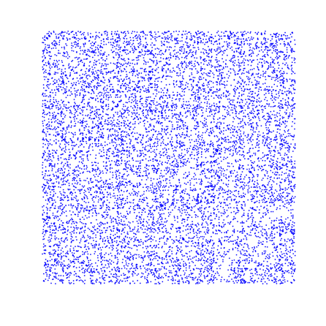
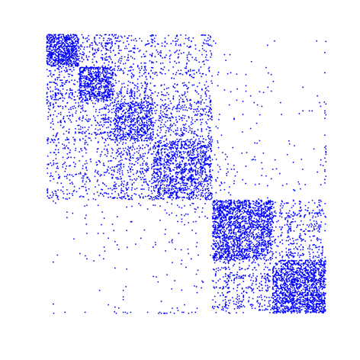
KLEINMATERIAL: Nätverk
Engage
>
Explore
>
Explain
>
Elaborate
Evaluate
>
Algoritmer
Osorterad vs. sorterad data (se bilder)
Clay institutet ger $1.000.000 till den som kan
göra dagens långsamma algoritmer snabba
Traditionella algoritmer vs. moderna algoritmer (matte, programmering vs. Facebook, Youtube)
Anonymitet (PUL, GDPR)

Slide 8
KLEINMATERIAL: Nätverk
Engage
>
Explore
>
Explain
>
Elaborate
Evaluate
>
Dagens lärdomar
Positivt och negativt
Vi lämnar hela tiden digitala spår,
som får betydelse
Socialt ansvar, matematik i samhället,
normer och värderingar
Tekniker att analysera nätverk
används i cancerforskning m.m.
Nätverk kan se väldigt olika ut,
dra slutsatser och hitta mönster

Slide 9
Översikt
>
Moment
>
LEKTION
Referenser
Klein-info
>
>
KLEINMATERIAL: Nätverk
Referenser
https://www.acm.org/binaries/content/assets/public-policy/2017_usacm_statement_algorithms.pdf
https://royalsociety.org/topics-policy/projects/data-governance/
https://ico.org.uk/for-organisations/data-protection-reform/overview-of-the-gdpr/
http://www-personal.umich.edu/~mejn/netdata/
http://www-personal.umich.edu/~mejn/papers/npcommunities.pdf
https://arxiv.org/abs/1205.6822
https://research.fb.com/three-and-a-half-degrees-of-separation/
http://graphonline.ru/en/

Slide 10
Översikt
>
Moment
>
LEKTION
Referenser
Klein-info
>
>
KLEINMATERIAL: Nätverk
LEKTIONSTEMA:
Nätverk- insamling av data
KLEINÅRET:
Aug 2017
NYCKELORD:
Statistik, analys och ”Big data”
LEKTIONEN HAR
INSPIRERATS AV:
Sofia Olhede
LEKTIONSPILOT:
Torbjörn Lundh
ANSVARIG
KLEINPERSON:
Samuel Bengmark
TILLSAMMANS
MED:
Tina Nilsson, Måns Svensson, Kerstin Wennman, Stanislav Popovych, Natalia Chechet
Notes:
LOLOL!
Sdksldk
Dslkad

